Slide 1
Conférence de presse
8 février 2017

Slide 2
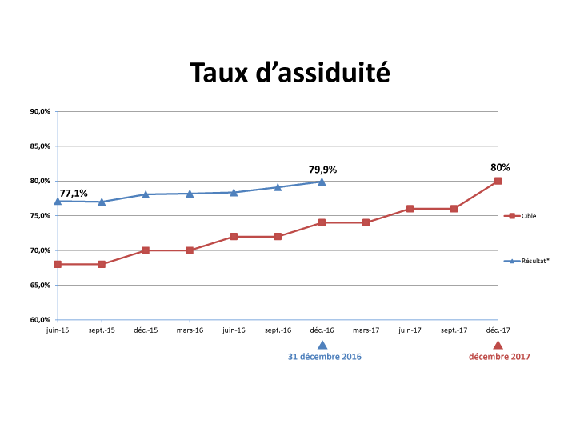
* La dernière lecture du taux d'assiduité provincial (%) correspond au résultat temporaire en date du 31 décembre 2016.

Slide 3
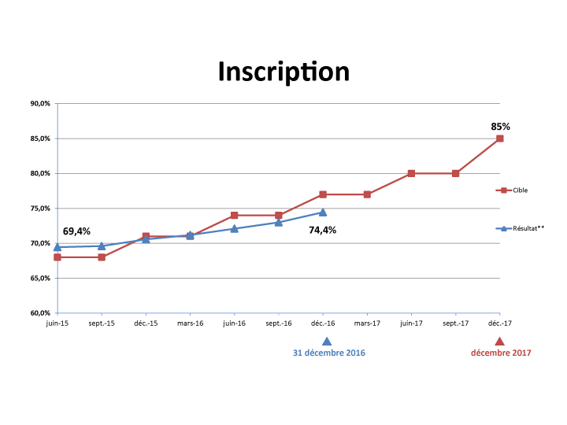
**La dernière lecture du pourcentage (%) de la population inscrite auprès d'un médecin de famille correspond au résultat temporaire en date du 31 décembre 2016.

Slide 4
Patients inscrits
  Au 1er décembre 2014 : 5 325 160
  Au 1er juin 2015 : 5 456 140
  Au 23 septembre 2016 : 5 745 745
  Au 31 décembre 2016 : 5 881 016

Slide 5
Situation au 31 décembre 2016
555 856 nouveaux patients inscrits (net) depuis le 1er décembre 2014
834 391 nouveaux patients à inscrire (net)
75 854 nouveaux patients à inscrire par mois (net)
Guichet d’accès : 486 537 inscriptions
168 190 patients enregistrés au GAMF ont été inscrits à un médecin de famille

